Slide 1

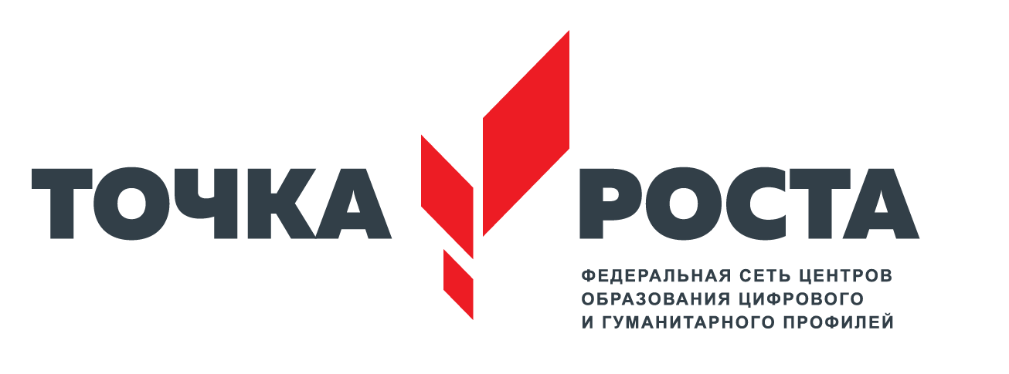
Создание центров образования цифрового и гуманитарного профилей «Точка роста» в Свердловской области в 2020 году

Slide 2
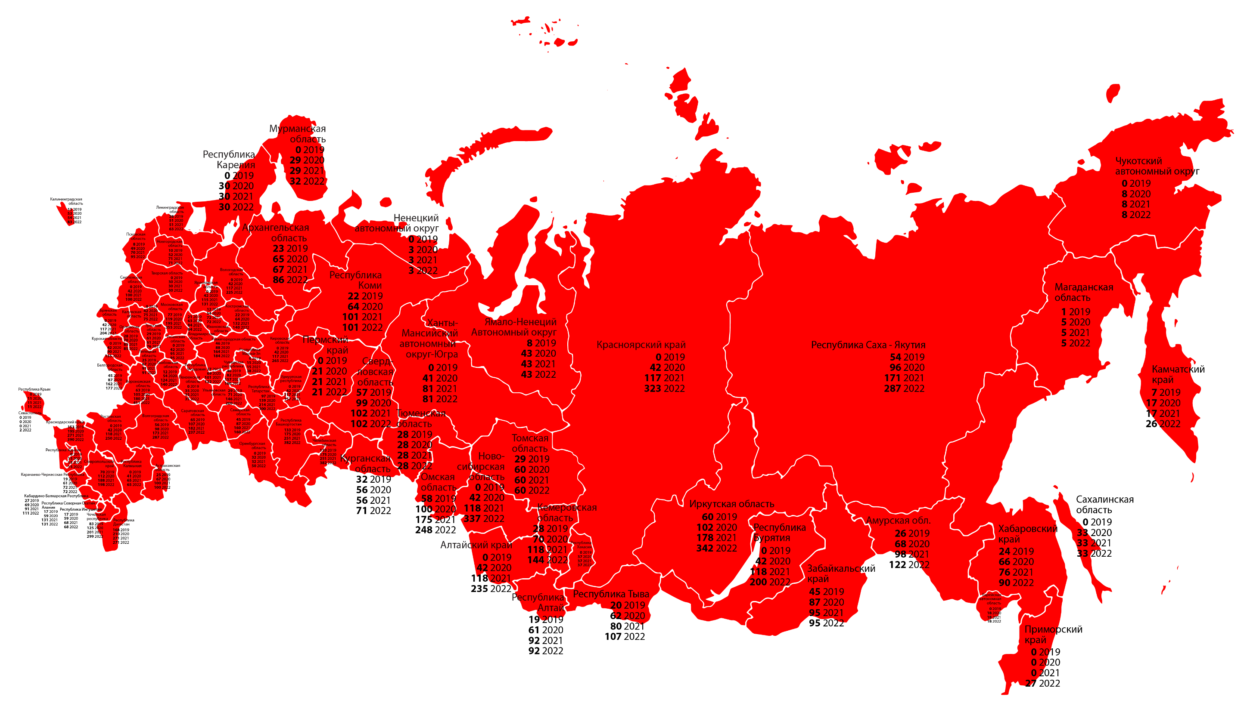
Карта Точек Роста
создание центров
«Точка роста»
в Свердловской области

Slide 3
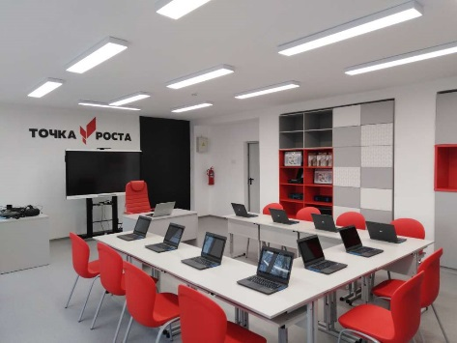
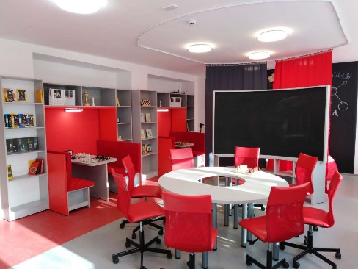
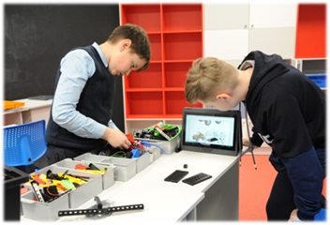
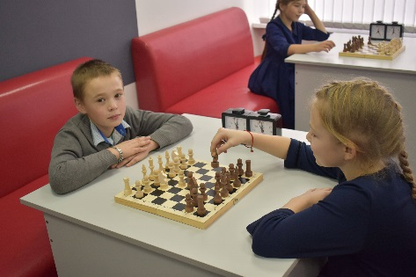
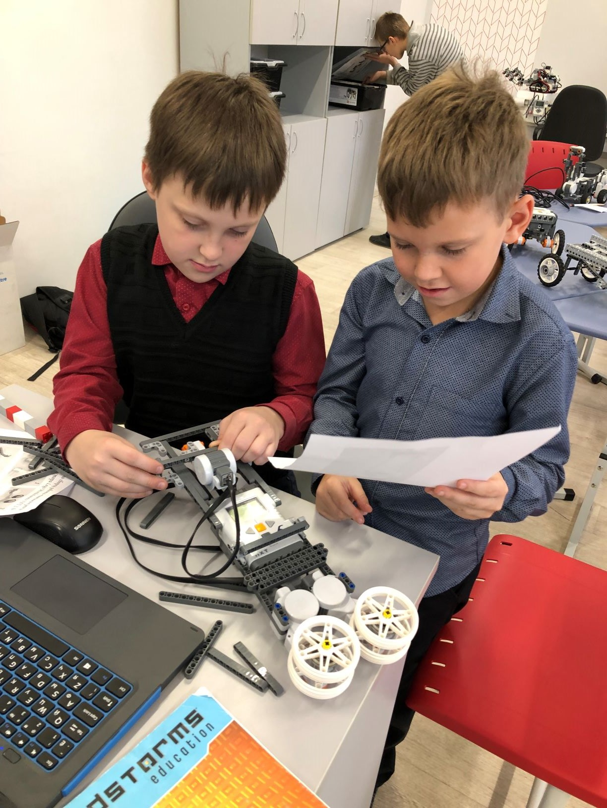
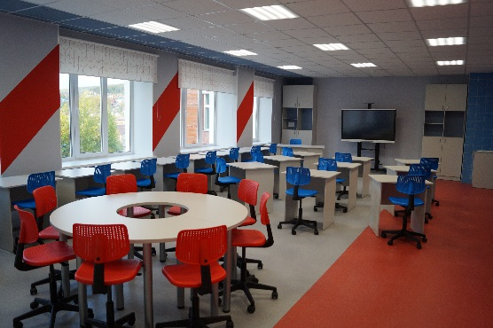
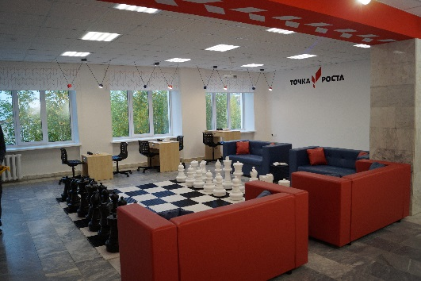
«Точки роста» - высокотехнологичные образовательные площадки

Slide 4
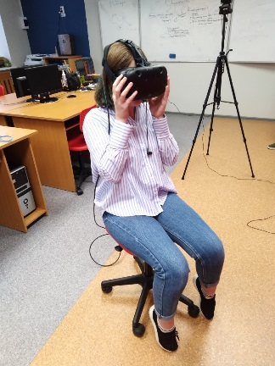
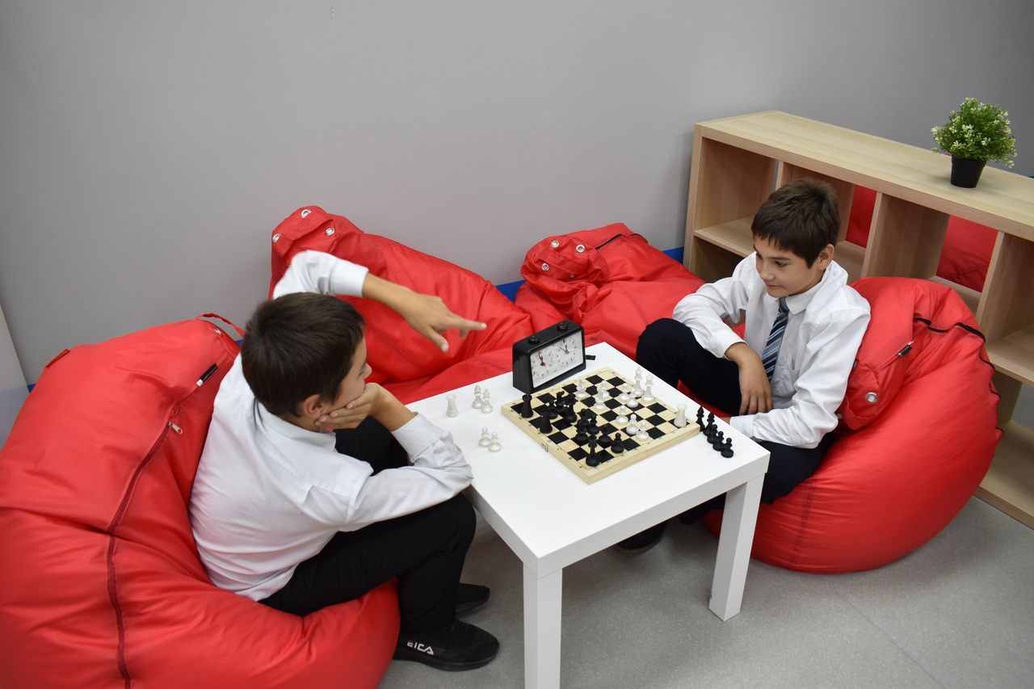
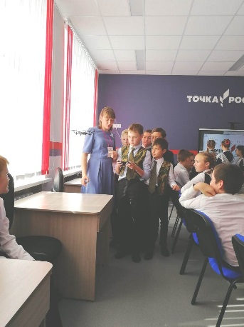


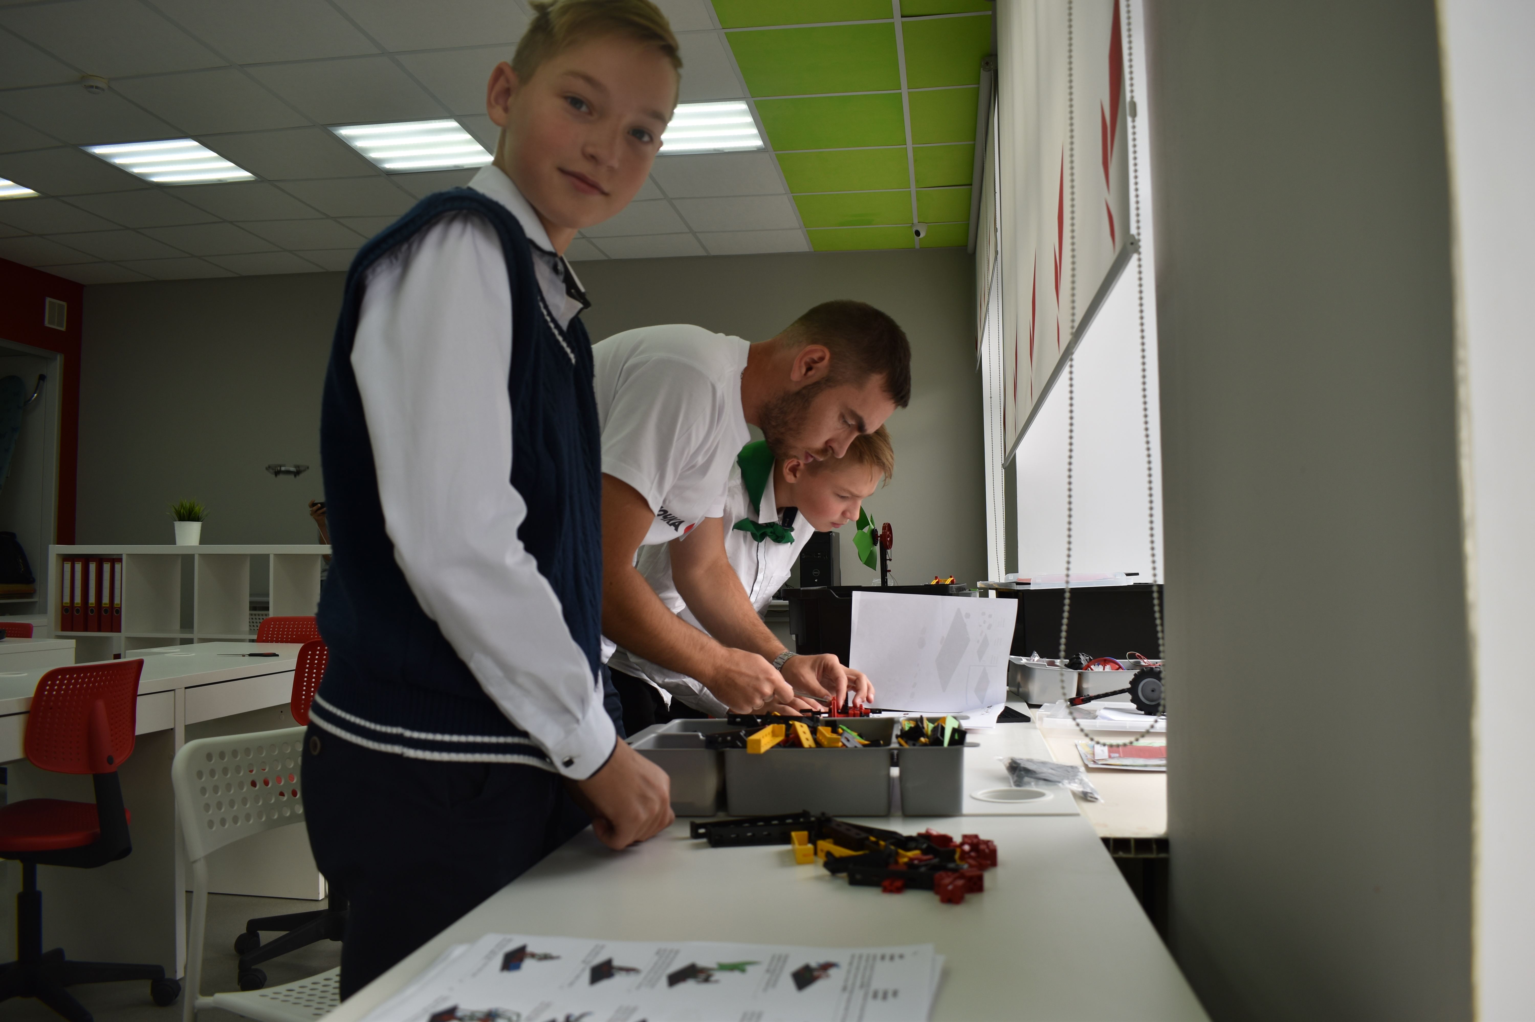
Финансирование мероприятия
2019 год 57 центров
2020 год 42 центра
Планируемый результат на 31.12.2024:
формирование современных компетенций и навыков у обучающихся 68% общеобразовательных организаций сельских территорий и малых городов
Свердловской области

Slide 5
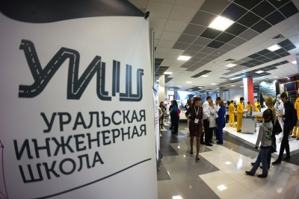
Система управления центрами «Точка роста»
Федеральный уровень
Организации дополнительного образования детей (ГАНОУ СО «Дворец молодежи»)
Муниципальный уровень
Региональный уровень
соответствие
«Точек роста» установленным требованиям, создание современной образовательной среды
сопровождение процессов создания центров
«Точка роста»
создание условий для формирования у школьников интереса к техническому образованию

Slide 6
Методические рекомендации (федеральный уровень)
распоряжение Минпросвещения России от 01.03.2019 № Р-23
«Об утверждении методических рекомендаций по созданию (обновлению) материально-технической базы общеобразовательных организаций, расположенных в сельской местности и малых городах, для формирования у обучающихся современных технологических и гуманитарных навыков при реализации основных и дополнительных общеобразовательных программ цифрового и гуманитарного профилей в рамках региональных проектов, обеспечивающих достижение целей, показателей и результатов федерального проекта «Современная школа» национального проекта «Образование» и признании утратившими силу распоряжение Минпросвещения России от 1 марта 2019 г. № Р-23»
материалы по методическому сопровождению центров «Точка роста», подготовленные федеральным оператором ФГАУ «Фонд новых форм развития образования» - http://cloud.roskvantorium.ru/index.php/s/FzM79VLVqsOzIlQ
образовательная платформа http://elducation.ru

Slide 7
Нормативные правовые акты (региональный уровень)
региональный проект «Современная школа» на территории Свердловской области от 07.02.2019 № 073-2019-E10051-1
распоряжение Правительства Свердловской области
от 04.07.2019 № 320-РП
«О создании в Свердловской области в 2020–2022 годах центров образования цифрового и гуманитарного профилей «Точка роста»
приказ Министерства образования и молодежной политики Свердловской области от 30.09.2019 № 288-Д
«О создании в Свердловской области в 2020 и 2021 годах на базе общеобразовательных организаций, осуществляющих образовательную деятельность по основным общеобразовательным программам и расположенных в малых городах (населенные пункты, относящиеся к городской местности, с численностью населения менее 50 тыс. человек)»

Slide 8
Центр образования цифрового и гуманитарного профилей «Точка роста» -
структурное подразделение общеобразовательной организации, осуществляющее образовательную деятельность по основным и дополнительным общеобразовательным программам в целях формирования современных компетенций и навыков у обучающихся, в том числе по учебным предметам «Информатика», «Основы безопасности жизнедеятельности» и предметной области «Технология» и повышения качества и доступности образования.
Общеобразовательные организации субъекта Российской Федерации, на базе которых создаются центры «Точка роста», образуют региональную сеть.
Совокупность региональных сетей формируют федеральную сеть центров «Точка роста».

Slide 9
Цели деятельности центров «Точка роста»
1) создание условий для внедрения на уровнях начального общего, основного общего и (или) среднего общего образования новых методов обучения и воспитания, образовательных технологий, обеспечивающих освоение обучающимися основных и дополнительных общеобразовательных программ цифрового и гуманитарного профилей;
2) обновление содержания и совершенствование методов обучения по учебным предметам «Информатика», «Основы безопасности жизнедеятельности» и предметной области «Технология».

Slide 10
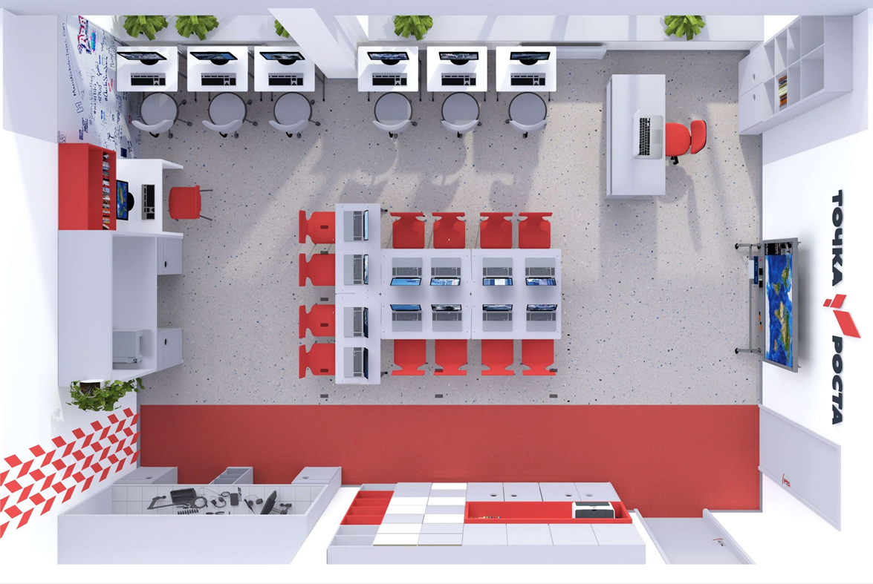
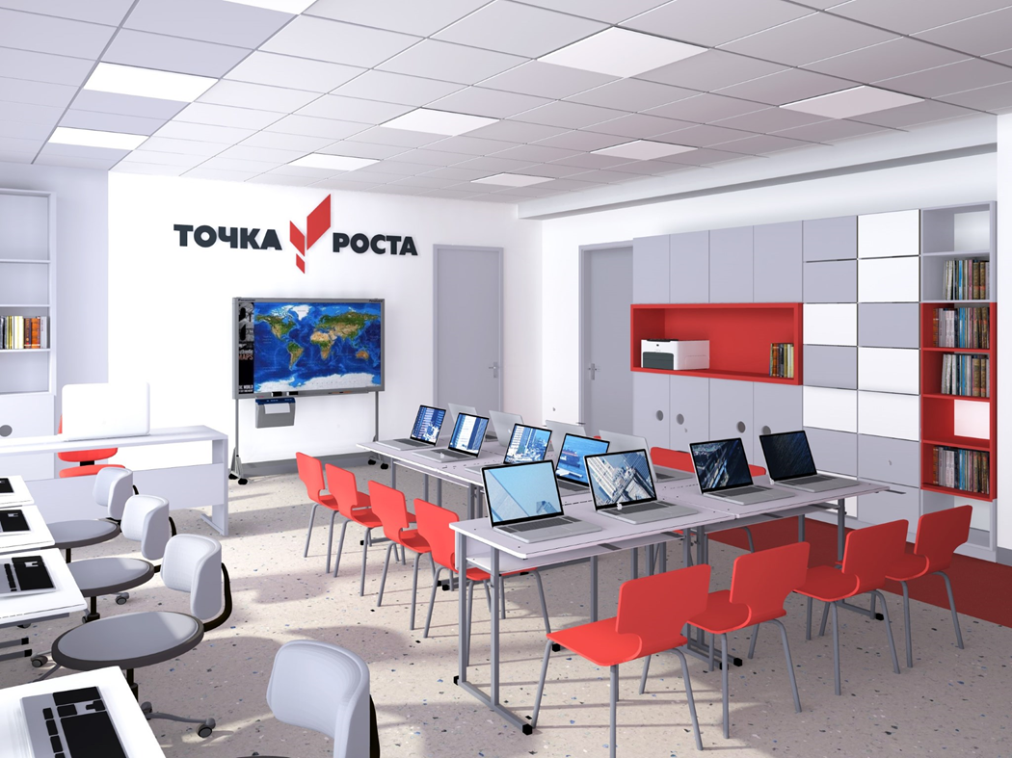
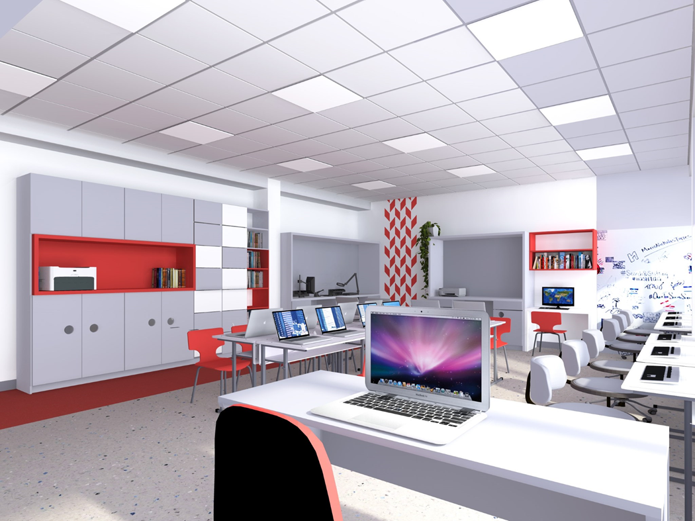
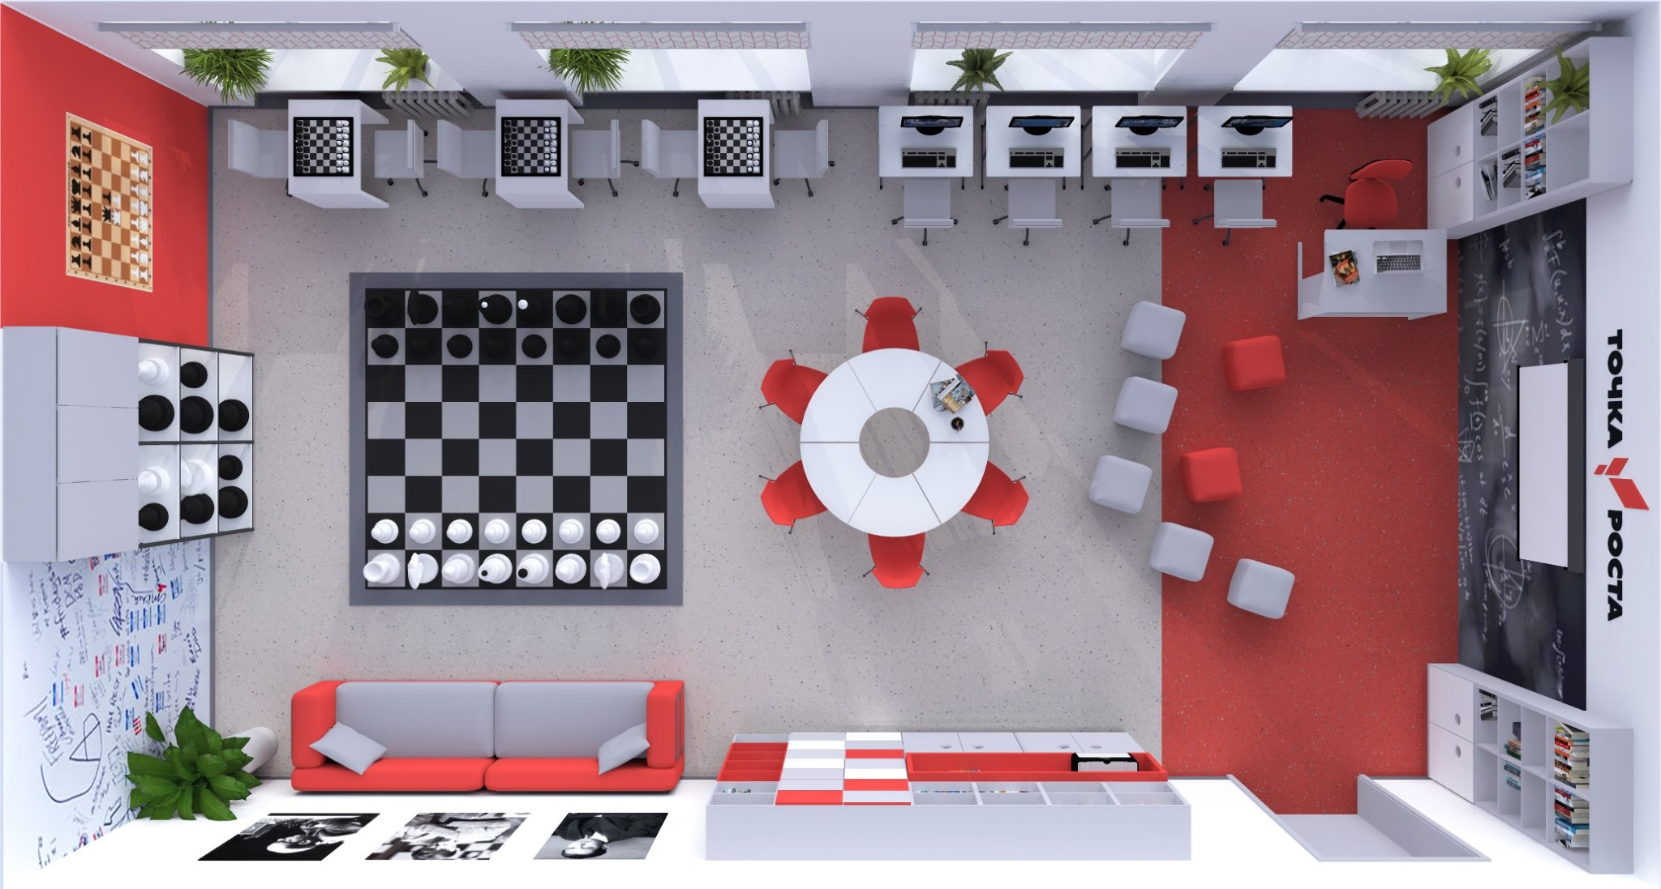
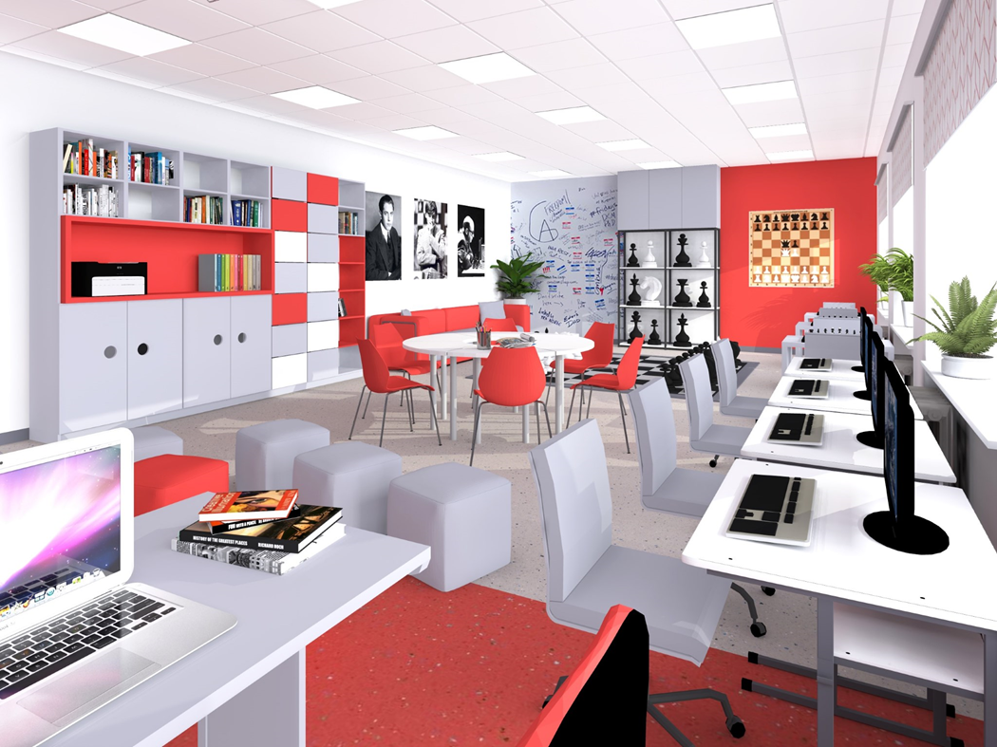
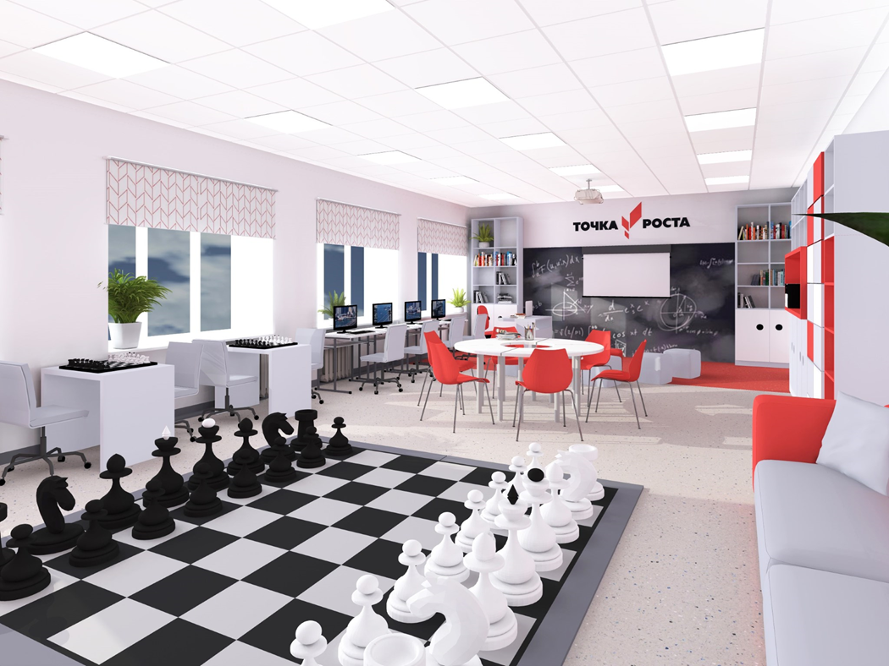
Требование к имущественному комплексу центра «Точка роста»
Центр «Точка роста» должен быть размещен не менее, чем в двух помещениях площадью ≥ 40 м² каждое и включать следующие функциональные зоны:
Учебный кабинет по предметам «Информатика», «ОБЖ» и предметной области «Технология»
Открытое пространство (помещение) для проектной деятельности.
Помещение для проектной деятельности зонируется по принципу зоны коллективной работы, включающей шахматную гостиную, медиазону и (или) медиатеку.

Slide 11
Образовательный процесс центров «Точка роста»
Применение современных подходов при осуществлении образовательной деятельности по основным образовательным программ основного общего образования в части преподавания предметной области «Технология», учебных предметов «Информатика» и «ОБЖ».
Протоколом федерального учебно-методического объединения по общему образованию от 04.02.2020 № 1/20 принята примерная основная образовательная программа основного общего образования с уточнением в части предметной области «Технология».
Подход поступенчатой интеграции модулей программ, предлагаемых федеральным оператором (ФГАУ «ФНФРО), в образовательные программы общеобразовательных организаций.
Программы дополнительного образования детей должны базироваться на принципах развития гибких компетенций у обучающихся, принципах проектной деятельности, формирования вытягивающей модели в образовательной среде и включать в себя кейсы различной сложности.
Рекомендуется в рамках обучения по программам дополнительного образования предлагать обучающимся программы по направлениям, изучаемым в рамках основного общего образования по предметной области «Технология» и учебному предмету «Информатика», обеспечивающие содержательное и практическое расширение конкретных тем.

